Slide 1
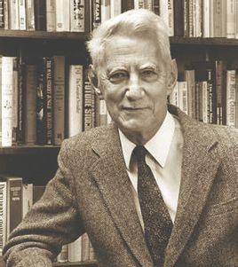

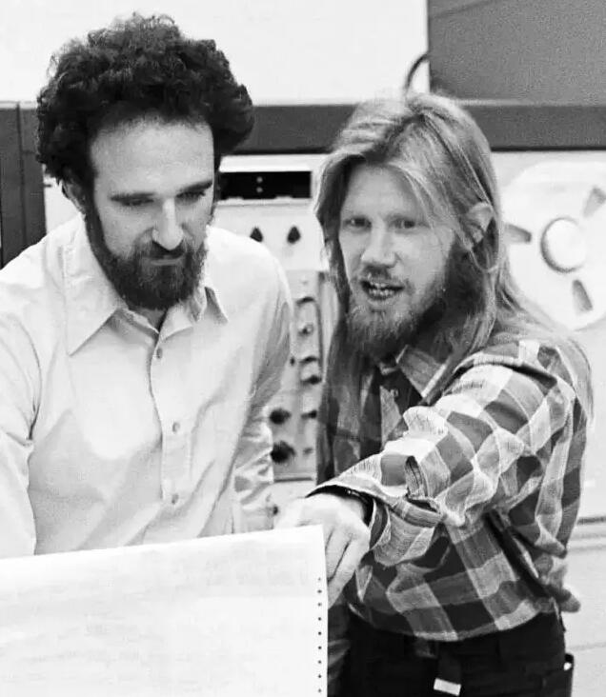
古典密码
近代密码
远古
远古
1949
Caesar密码
Hill密码
1976
Vigenère密码
艺术
科学
现代密码

Slide 2
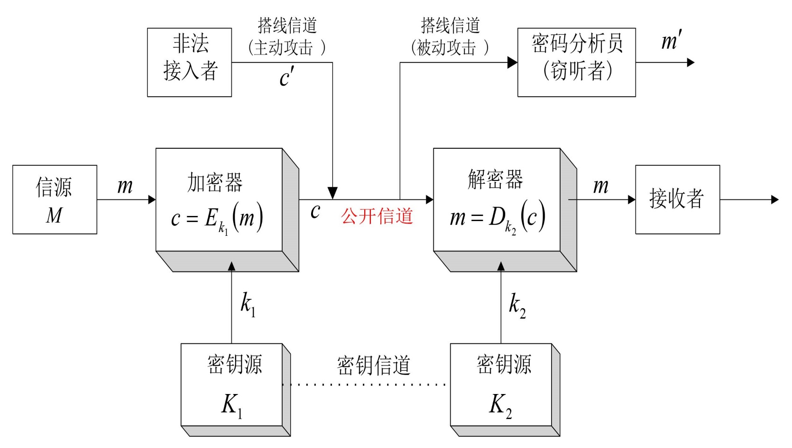

Notes:
保密通信模型，根据密钥的不同可以分为对称密码和非对称密码，当加密密钥和解密密钥相同的时候，密码为对称密码；

Slide 3
密码学
密码编码学
对称密码
协议
非对称密码
密码分析学
分组密码
序列密码

Slide 4
主要内容
一
对称密码概述
二
分组密码概述
三
分组密码算法
Notes:
对称密码根据加密方式的不同可以分为分组密码和序列密码两类

Slide 5
（一）对称密码基本概念
（二）对称密码优缺点
（三）对称密码算法类型

Slide 6
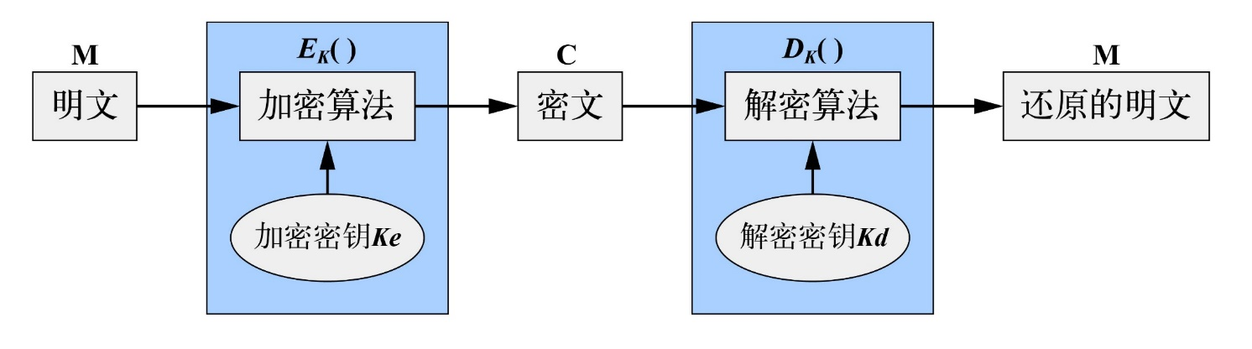
加密密钥与解密密钥相同
算法公开，安全性依赖于密钥
从明文不能伪造密文信息
仅依靠密文不可能译出明文
密钥的安全性：
M → C= E_{K}(M)
C → M= D_{K}(C)
保密性
随机性
密钥空间
Notes:
密钥的安全性依赖于以下三个要素：保密性、随机性和密钥空间

Slide 7
优点 缺点
密钥短
密钥管理困难
加解密速度快
无法实现数字签名

Slide 8
1. 序列密码 / 流密码（Stream Cipher）
明、密文序列的1位（1 bit或1 byte）进行加解密
2. 分组密码 / 块密码（Block Cipher）
明、密文分组（分组长度64 bits或更长）进行加解密

Slide 9
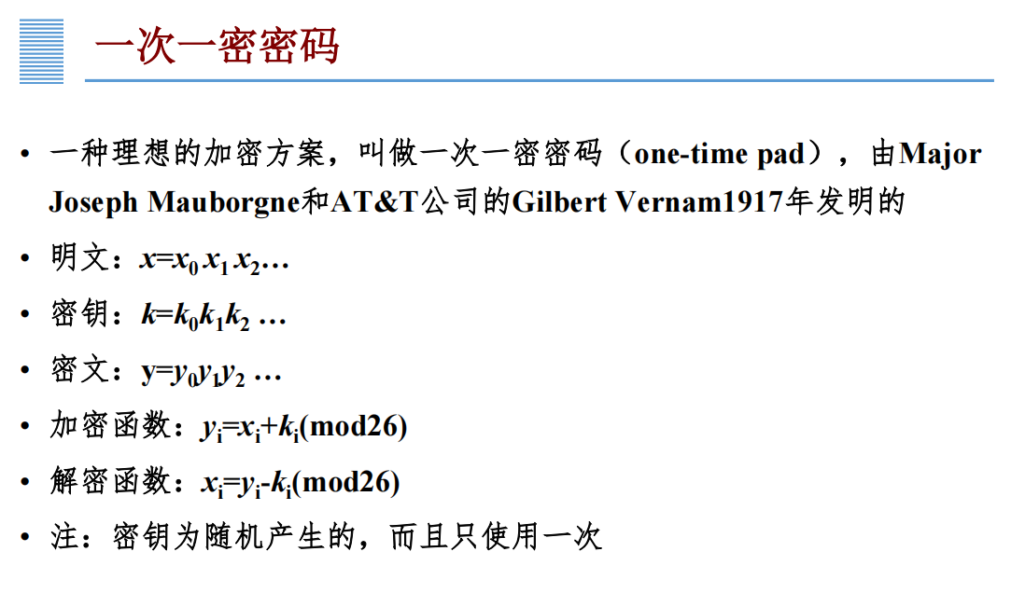

Slide 10
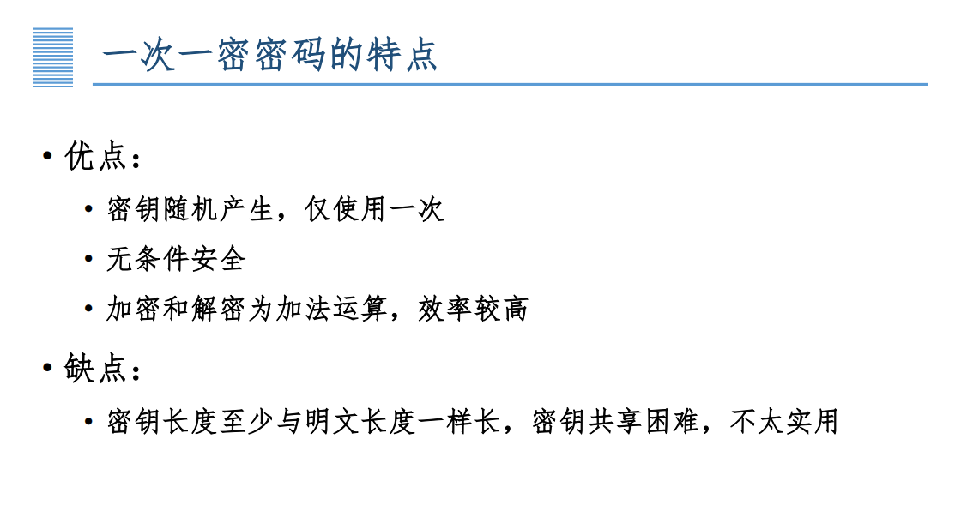

Slide 11
1. 序列密码 / 流密码
明、密文序列的1位(1 bit或1 byte)进行加解密
相同的明文流加密得到的密文流？
不同
密钥K
密钥流生成器
密钥K
密钥流生成器
密钥流
密钥流
明文流
密文流
密文流
明文流
Notes:
相同的明文流在不同时刻与伪随机序列生成器异或得到的密文流不同：时刻不同，密钥流不同。
分组密码每次只能处理一个固定长度的明文，不足还需要补全，分组密码的体制一般首先将M‘进行填充得到消息M，使其长度为固定分组长度L的整数倍。
而流密码加密时不一定得到相同的密码，因为明文的重复部分是使用密钥流的不同部分加密的。对于分组密码，在一个固定的密钥的作用下，对相同的明文加密，一定能得到相同的密文。

Slide 12
1. 序列密码 / 流密码
密钥K
密钥K
密钥流生成器
密钥流生成器
密钥流
密钥流
明文流
密文流
明文流
密文流
同步流密码
自同步流密码
Notes:
流密码根据密钥流生成器的不同可以分为：同步流密码和自同步流密码，若密钥流生成器仅与密钥k有关，与明文和密文无关，称为同步流密码；
若密钥流生成器不仅与密文k有关，还与密文有关，则称它为自同步流密码。

Slide 13
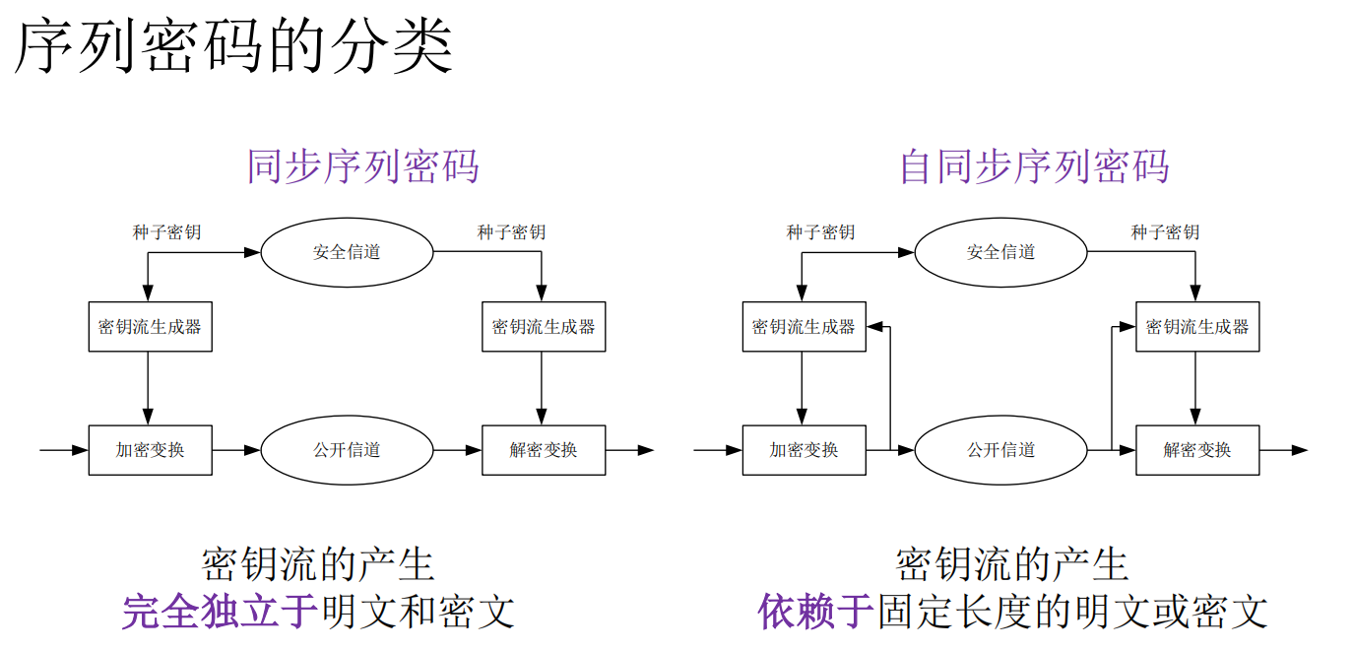

Slide 14
2. 分组密码 / 块密码
明、密文分组(分组长度64 bits或更长)进行加解密
相同的明文分组加密得到的密文分组？
相同
明文分组
密文分组
密钥K
密钥K
加密算法
解密算法
密文分组
明文分组

Slide 15
分组密码的优势
优点：
明文信息具有良好的扩散性
结构简单，便于软硬件实现
较强的适用性，适宜作为加密标准

Slide 16
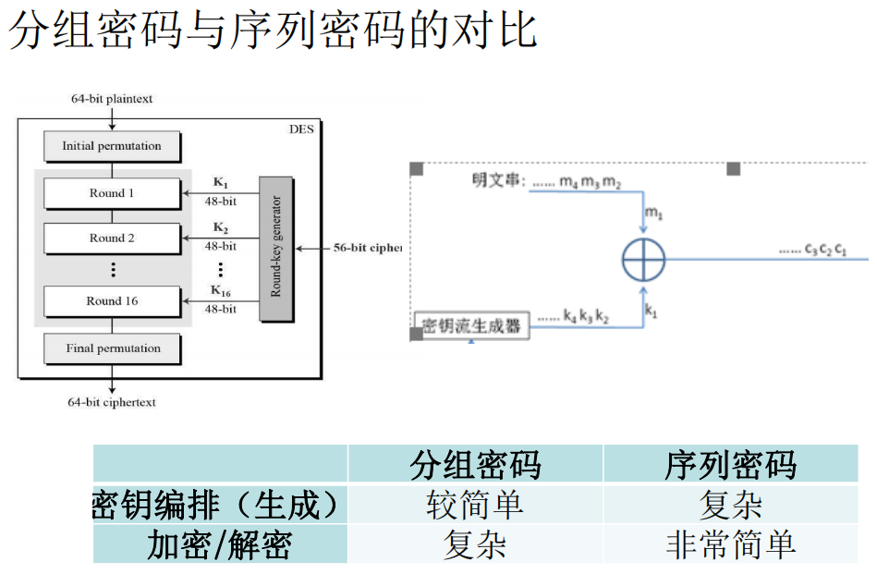

Slide 17
主要内容
一
对称密码概述
二
分组密码概述
三
分组密码算法

Slide 18
（一）分组密码数学模型
（二）分组密码设计原则
（三）分组密码算法结构

Slide 19
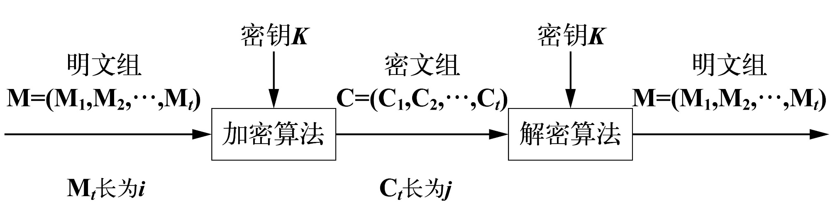
分组长度足够大
密钥量足够大
密码变换足够复杂
加密解密运算简单,易于软硬件实现
Notes:
明文分为t块，每块长度为i；
密文分为t快，每块长度为j；

Slide 20
分组密码的基本设计原则
安全性
实现性
Notes:
一般将分组长度和密钥长度设置较长，就能抵抗穷举攻击，因此分组密码的设计主要为抵抗统计分析

Slide 21
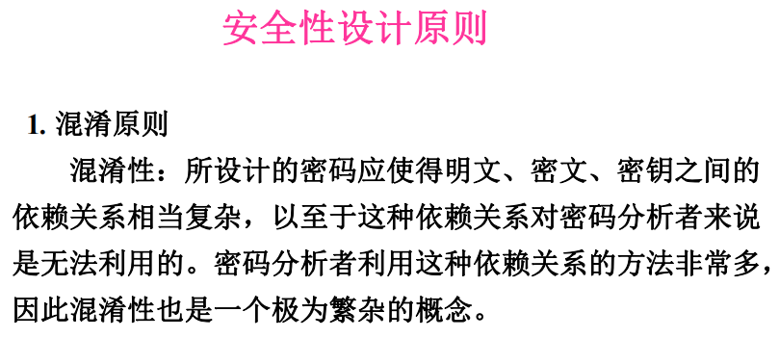

Slide 22
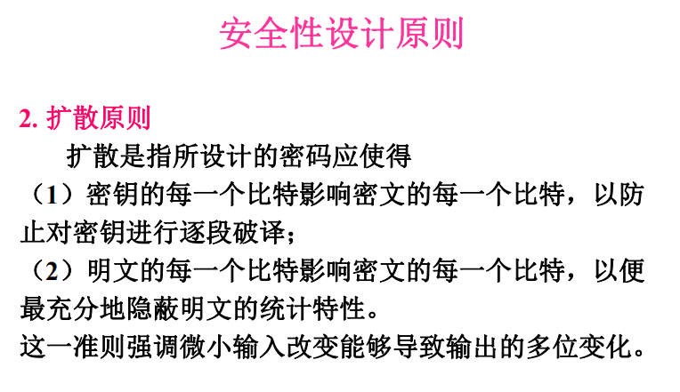

Slide 23


设计出发点：为统计分析制造障碍
设计原则：扩散和混淆
扩散(Diffusion)
混淆(Confusion)
将每一位明文及密钥尽可能迅速地散布到较多的密文位中，以便隐藏明文的统计特性。
使明文和密文、密钥和密文之间的统计相关性极小化，使统计分析更为困难。
Notes:
（古典密码中的替代和置换，分别对应的是哪种？）

Slide 24
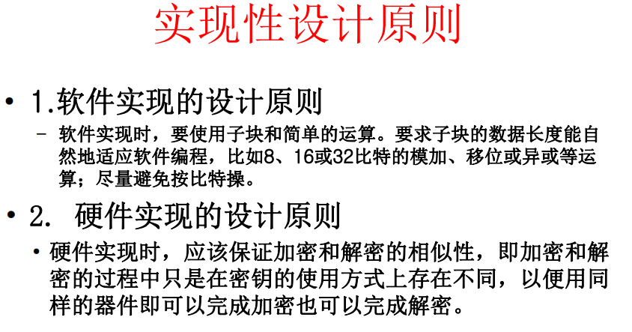

Slide 25
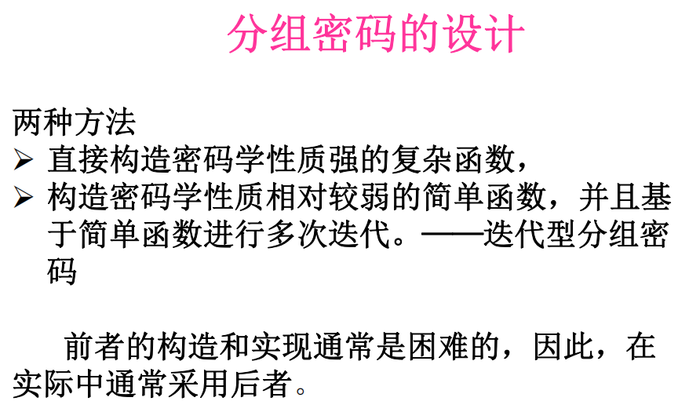

Slide 26
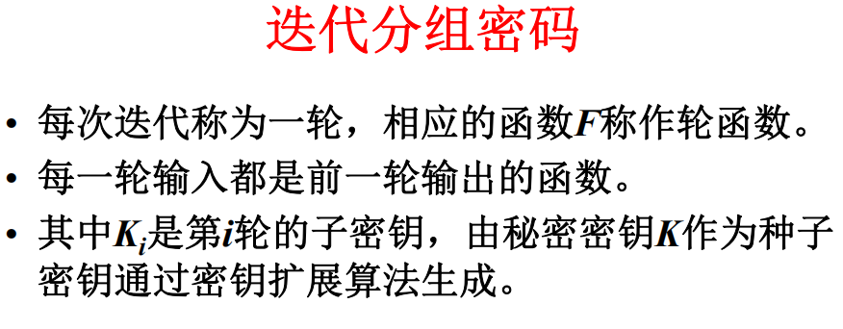

Slide 27
Feistel结构：如DES、GOST、RC5
SP结构：如AES、Serpent
Lai-Massey结构：如IDEA
MISTY结构：如MISTY、KASUMI
扩展Feistel结构：如SM4、MARS
Notes:
在本门课程上主要介绍三种典型分组密码结构Feistel结构、SP结构和非平衡Feistel结构以及它们的代表算法DES、AES和SM4算法。

Slide 28
1. Feistel结构
20世纪60年代末，IBM的一位德国物理学家兼密码学家Horst Feistel设计
基本思想：依次使用两个或两个以上的基本密码，所得密码强度将强于单个密码的强度：交替采用替代与置换实现混淆与扩散。
Notes:
由于便于软硬件的快速实现，分组密码一般采用迭代的方式来实现，通过迭代多轮基本密码也就是轮密码，实现分组密码的安全强度不断增强。

Slide 29
1. Feistel结构—加密
Notes:
输入明文分组
均分为左右部分
经过n轮迭代处理
子密钥K_{i}控制
K_{i}≠ K 且 K_{i}≠K_{j} (i≠j)
交换左右部分
输出密文分组

Slide 30
1. Feistel结构—加密
轮函数g(L_{i-1}, R_{i-1}, K_{i})=(L_{i}, R_{i})
输入L_{i-1}, R_{i-1}, K_{i}
输出L_{i}, R_{i}
L_{i}=R_{i-1}
R_{i}=L_{i-1}⊕F(R_{i-1}, K_{i})
F
Notes:
每一轮结构一样

Slide 31

1. Feistel结构—加密
替代：
置换：
对R_{i-1}应用F函数后与L_{i-1}异或
交换数据的左右两部分

Slide 32
①
1. Feistel结构—解密
Feistel结构特点：可逆
②
Notes:
思考：为什么两种方式画的结构图是一致的？

Slide 33
1. Feistel结构—解密
解密过程与加密过程本质上一致，不同在于
加密：
输入明文
子密钥次序为
K₁,K₂, …, K₁₆
解密：
输入密文
子密钥次序为
K₁₆,K₁₅, …, K₁
Notes:
自己验证下即可：2轮festiel加密、解密，验证解密的第一轮和加密的最后一轮相同即可

Slide 34
2. SP结构
基本思想：交替使用混淆和扩散
比Feistel结构更快扩散，适于高速硬件实现
须对子模块做限制才能使加解密结构相似
Notes:
1949年，Shannon提出，构成现代分组密码的基础

Slide 35
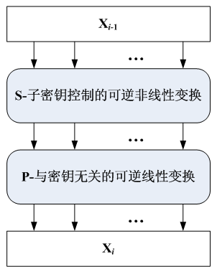
2. SP结构
每一轮结构一样
输入：X_{i-1}
输出：X_{i}
S:子密钥控制的可逆非线性变换
P:与密钥无关的可逆线性变换
混淆层
扩散层

Slide 36
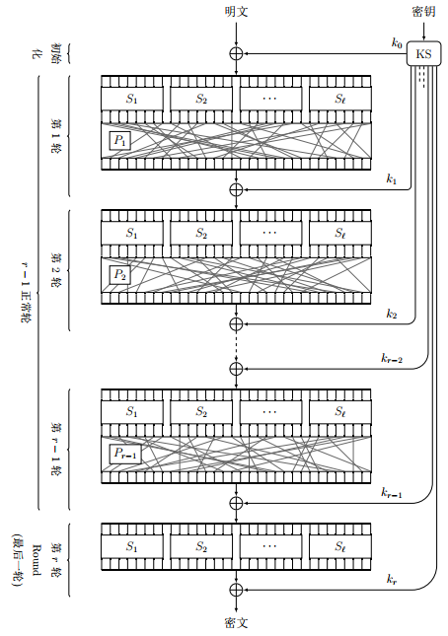

Slide 37
主要内容
一
对称密码概述
二
分组密码概述
三
分组密码算法

Slide 38
1. DES（Data Encryption Standard）概况
2. DES加密算法
3. DES密钥扩展算法
4. DES解密算法
DES算法安全性
DES的变形算法

Slide 39
第一个公开的商用、民用数据加密算法
1972年，NBS准备开发标准密码算法
1973年，NBS发起第一次征集活动
1974年，NBS发起第二次征集活动
1977年，DES正式发布
1976年，NBS制定了DES算法
1975年，NBS公开了Lucifer算法细节
1979年，美国银行协会批准使用DES
1983年，ISO将DES作为国际标准
1993年，国内大量使用DES算法

Slide 40
1977年公布的标准规定DES使用期十年，每五年审查一次
1988年第一次延长标准期限(FIPS 46-1)
1993年第二次延长标准期限(FIPS 46-2)
1999年第三次延长标准期限(FIPS 46-3)
2002年5月26日，DES在公开竞争中被高级加密标准(AES)所取代

Slide 41
NIST(美国国家标准技术研究所)对DES的回顾中提到：
DES可以被称为加密算法的非军用研究和发展的开始。1970年代除了为军队或情报组织工作的以外，只有很少的密码学者，对密码学的学术研究也很少。现在，……一整代的密码学者都拼命分析（或者说破解）DES算法。用密码学家布鲁斯·施奈尔的话说：“DES在促进密码学界的发展上做的比其它的一切都多。” …… DES是用来对每一种对称密钥算法进行比较的标准对象。

Slide 42
对称密码
加密算法和解密算法使用同一初始密钥。算法结构相同，子密钥使用次序不同。
分组密码
明文和密文64 bits，初始密钥64 bits（每第 8比特为奇偶校验位，真正密钥56 bits）
Feistel结构
迭代16 轮，使用标准的算术和逻辑运算，易于实现。

Slide 43
加密总流程
明文分组：64比特
初始置换
轮迭代：16轮
左右交换
初始逆置换
密文分组：64比特

Slide 44
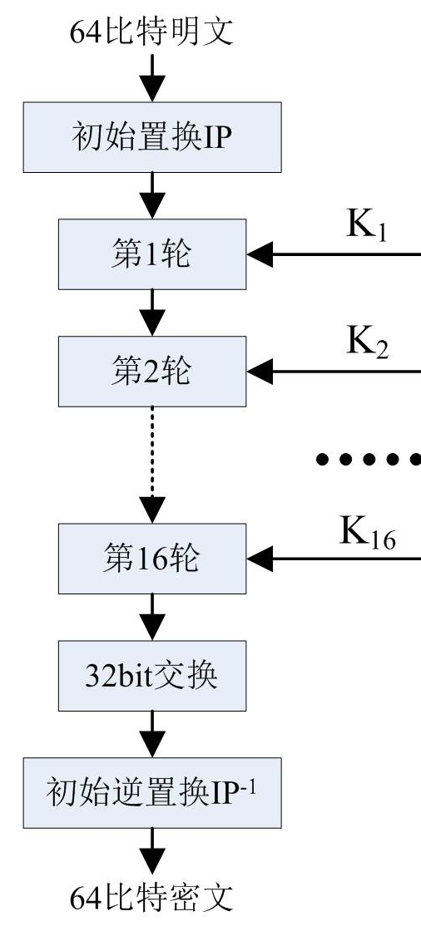
K
加密总流程
明文分组：64比特
初始置换
轮迭代：16轮
左右交换
初始逆置换
密文分组：64比特
密钥扩展

Slide 45
①
②
加密总流程
i表示迭代次数(i=1,2,…,16)
⊕表示逐比特异或
L₀R₀←IP(64比特明文)
L_{i}←
R_{i}←
64比特密文←IP⁻¹(R₁₆L₁₆)
③④
R_{i-1}
L_{i-1}⊕F(R_{i-1}, K_{i})
⑤
⑥
Notes:
明文分组：64比特
初始置换
轮迭代：16轮
左右交换
初始逆置换
密文分组：64比特

Slide 46
初始置换IP: 迭代前对输入明文进行简单移位
初始逆置换IP⁻¹:初始置换的逆置换,输入为R₁₆L₁₆
58 | 50 | 42 | 34 | 26 | 18 | 10 | 2
60 | 52 | 44 | 36 | 28 | 20 | 12 | 4
62 | 54 | 46 | 38 | 30 | 22 | 14 | 6
64 | 56 | 48 | 40 | 32 | 24 | 16 | 8
57 | 49 | 41 | 33 | 25 | 17 | 9 | 1
59 | 51 | 43 | 35 | 27 | 19 | 11 | 3
61 | 53 | 45 | 37 | 29 | 21 | 13 | 5
63 | 55 | 47 | 39 | 31 | 23 | 15 | 7
40 | 8 | 48 | 16 | 56 | 24 | 64 | 32
39 | 7 | 47 | 15 | 55 | 23 | 63 | 31
38 | 6 | 46 | 14 | 54 | 22 | 62 | 30
37 | 5 | 45 | 13 | 53 | 21 | 61 | 29
36 | 4 | 44 | 12 | 52 | 20 | 60 | 28
35 | 3 | 43 | 11 | 51 | 19 | 59 | 27
34 | 2 | 42 | 10 | 50 | 18 | 58 | 26
33 | 1 | 41 | 9 | 49 | 17 | 57 | 25

Slide 47
初始置换IP
R₀:
1 2 3 4 5 6 7 8
9 10 11 12 13 14 15 16
17 18 19 20 21 22 23 24
25 26 27 28 29 30 31 32
33 34 35 36 37 38 39 40
41 42 43 44 45 46 47 48
49 50 51 52 53 54 55 56
57 58 59 60 61 62 63 64
50 42 34 26 18 10 2
60 52 44 36 28 20 12 4
54 46 38 30 22 14 6
64 56 48 40 32 24 16 8
49 41 33 25 17 9 1
59 51 43 35 27 19 11 3
53 45 37 29 21 13 5
63 55 47 39 31 23 15 7
L₀:

Slide 48
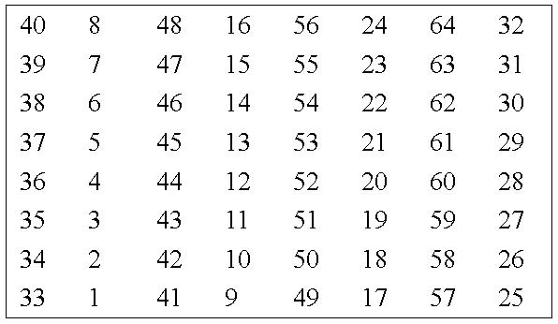
逆初始置换 IP⁻¹
1 2 3 4 5 6 7 8
9 10 11 12 13 14 15 16
17 18 19 20 21 22 23 24
25 26 27 28 29 30 31 32
33 34 35 36 37 38 39 40
41 42 43 44 45 46 47 48
49 50 51 52 53 54 55 56
57 58 59 60 61 62 63 64

Slide 49
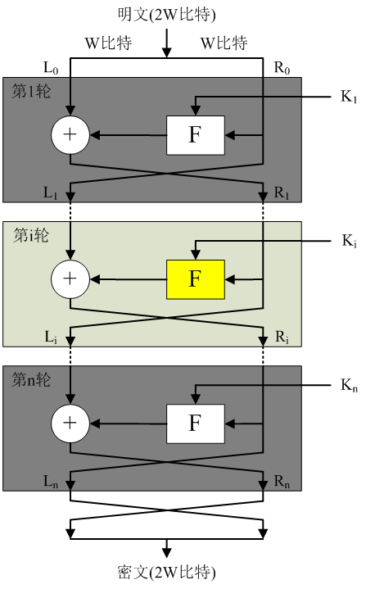
IP后的分组
DES的轮迭代
轮数n=16, 2W=64
L₀R₀←IP(64比特明文)
L_{i} ← R_{i-1}
R_{i}←L_{i-1}⊕F(R_{i-1}, K_{i})
交换左右部分
迭代后的分组

Slide 50
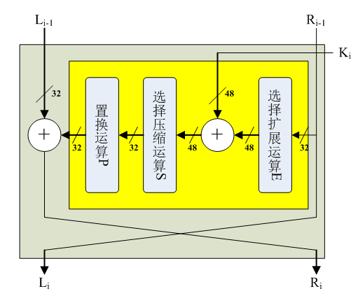
迭代轮函数
L_{i}=R_{i-1}
R_{i}=L_{i-1}⊕F(R_{i-1}, K_{i})
F函数
选择扩展运算
与子密钥K_{i}相加
选择压缩运算
置换运算
g(L_{i-1}, R_{i-1}, K_{i})=(L_{i}, R_{i})
F

Slide 51
F函数—选择扩展运算
选择扩展运算 E(32比特扩展到48比特)
Notes:
轮函数的扩展运算：中间保持不变，然后在左边将最左边的一列每一位减去1，右边扩展将最右边每一位加1

Slide 52
选择扩展运算E
0 | 1 | 0 | 0
0 | 1 | 1 | 1
0 | 0 | 1 | 1
0 | 1 | 0 | 0
1 | 0 | 1 | 1
0 | 0 | 1 | 0
1 | 0 | 0 | 0
1 | 1 | 0 | 0
0 | 1 | 0 | 0
0 | 1 | 1 | 1
0 | 0 | 1 | 1
0 | 1 | 0 | 0
1 | 0 | 1 | 1
0 | 0 | 1 | 0
1 | 0 | 0 | 0
1 | 1 | 0 | 0
0
0
1
1
0
1
0
0
1 | 2 | 3 | 4
5 | 6 | 7 | 8
9 | 10 | 11 | 12
13 | 14 | 15 | 16
17 | 18 | 19 | 20
21 | 22 | 23 | 24
25 | 26 | 27 | 28
29 | 30 | 31 | 32
0
0
0
1
0
1
1
E表扩展
0
32 bits
48 bits

Slide 53
F函数—子密钥异或
与子密钥K_{i}按位异或(48比特到48比特)
1 | 0 | 1 | 0 | 1 | 1
1 | 1 | 0 | 1 | 0 | 1
0 | 1 | 0 | 0 | 1 | 0
1 | 0 | 0 | 1 | 0 | 1
0 | 1 | 1 | 0 | 0 | 0
0 | 0 | 0 | 1 | 0 | 1
0 | 1 | 1 | 1 | 0 | 0
0 | 0 | 0 | 0 | 1 | 0
0 | 1 | 1 | 1 | 0 | 1
1 | 1 | 1 | 1 | 1 | 1
1 | 0 | 0 | 1 | 0 | 0
1 | 1 | 0 | 0 | 0 | 1
0 | 1 | 1 | 1 | 0 | 0
1 | 0 | 0 | 0 | 1 | 1
1 | 1 | 0 | 1 | 0 | 1
0 | 1 | 0 | 0 | 0 | 1
1
1
0
1
1
0
0 | 0 | 1 | 0 | 1 | 0
1 | 1 | 0 | 1 | 1 | 0
⊕
=
0 | 1 | 0 | 1 | 0 | 0
0 | 0 | 0 | 1 | 0 | 0
1 | 0 | 0 | 1 | 1 | 0
1 | 0 | 1 | 0 | 0 | 1
0 | 1 | 0 | 0 | 1 | 1
E表输出
K_{i}

Slide 54
F函数—选择压缩运算
选择压缩运算S(48比特压缩到32比特)

Slide 55
S₁
S₅
S₂
S₆
S₃
S₇
S₄
S₈

Slide 56
F函数—选择压缩运算
S盒的运算
例1：考虑S盒S₁输入 101000，输出？
6比特输入 101000 → b₁b₂b₃b₄b₅b₆
b₁b₆决定S_{i}某行r (i=1,2, …,8)(0≤r ≤3)
b₂b₃b₄b₅决定S_{i}某列c (i=1,2, …,8)(0≤c≤0xF)
查表：行r列c

Slide 57
1
0
1
0
0
0
[ ]₂ =[ 2 ]₁₀
₁₀ =[ 1101 ]₂
[ ]₂ =[ 4 ]₁₀
13
S₁
S1(10100)=1101

Slide 58
S₁
F函数—选择压缩运算
S盒的构造
S盒是 DES 算法的核心
DES中其它算法都是线性的，S盒运算是非线性的，S盒不易于分析，它提供了很好的安全性
8个S盒都是用4×16 的矩阵描述
S盒元素为0, 1, …, 15
8个 S 盒S₁, S₂, …, S₈, S_{i} ：{0,1}⁶→{0,1}⁴

Slide 59
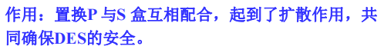
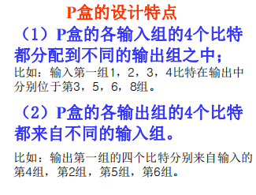
F函数—置换运算
置换运算P(32比特置换成32比特)
S₁输出
1 | 2 | 3 | 4
5 | 6 | 7 | 8
9 | 10 | 11 | 12
13 | 14 | 15 | 16
17 | 18 | 19 | 20
21 | 22 | 23 | 24
25 | 26 | 27 | 28
29 | 30 | 31 | 32
16 | 7 | 20 | 21
29 | 12 | 28 | 17
1 | 15 | 23 | 26
5 | 18 | 31 | 10
2 | 8 | 24 | 14
32 | 27 | 3 | 9
19 | 13 | 30 | 6
22 | 11 | 4 | 25
S₂输出
S₃输出
S₄输出
P置换
S₅输出
S₆输出
S₇输出
S₈输出

Slide 60
K
实现简单，速度快
子密钥不存在简单关系
统计独立
给定两个有某种关系的种子密钥，不能预测它们的子密钥之间的关系
从子密钥一些比特获得其它子密钥比特是困难的
种子密钥的每比特对子密钥比特的影响大致相同
没有弱密钥
密钥扩展

Slide 61
1 | 2 | 3 | 4 | 5 | 6 | 7 | 8
9 | 10 | 11 | 12 | 13 | 14 | 15 | 16
17 | 18 | 19 | 20 | 21 | 22 | 23 | 24
25 | 26 | 27 | 28 | 29 | 30 | 31 | 32
33 | 34 | 35 | 36 | 37 | 38 | 39 | 40
41 | 42 | 43 | 44 | 45 | 46 | 47 | 48
49 | 50 | 51 | 52 | 53 | 54 | 55 | 56
57 | 58 | 59 | 60 | 61 | 62 | 63 | 64
种子密钥64比特
真正密钥56比特
置换选择1
循环左移
置换选择2
真正密钥56比特
48比特子密钥K_{i}
(i=1, …,16)
16次
Notes:
8位奇偶校验码。使每一行8比特存在的1个数为始终为奇数个。

Slide 62
3.1.3 DES密钥产生算法
56比特密钥
Notes:
C0D0=PC1(K)
Ci=Ci-1<<<ri;
Di=Di-1<<<ri;
Ki=PC2(CiDi);

Slide 63
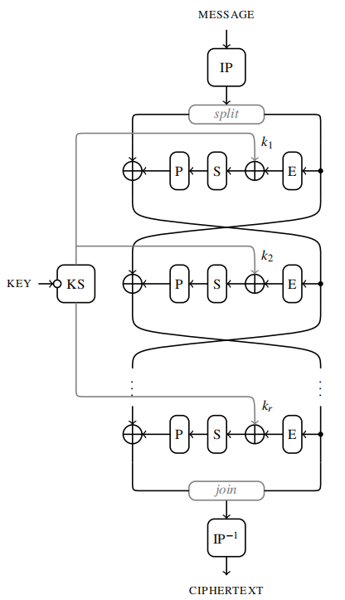
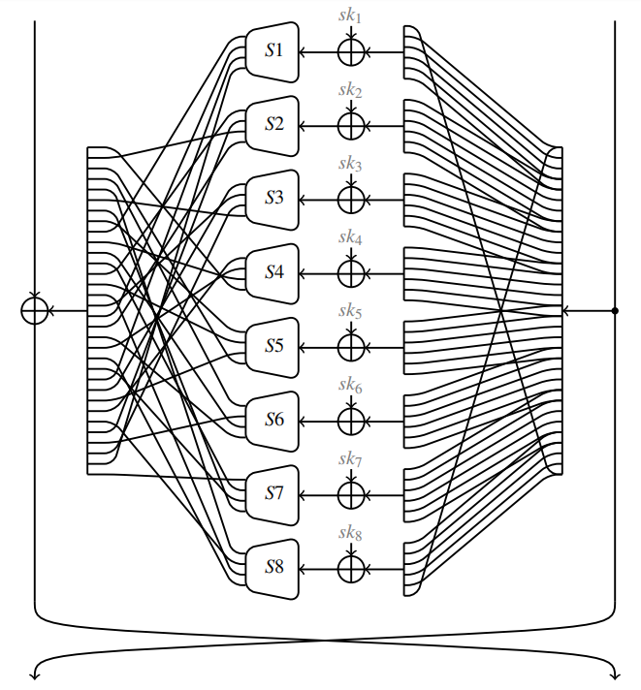
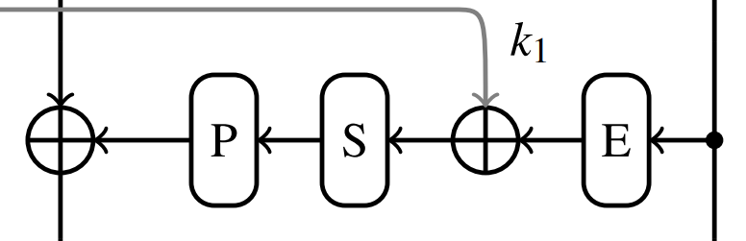

Slide 64
练习：
设明文为0123456789ABCDEF(16进制)，密钥为133457799BBCDFF1，求DES第一轮加密后的数据流.
应用IP,得到二进制的L₀R₀为：
L₀=11001100000000001100110011111111
R₀=11110000101010101111000010101010
L₁ = R₀
R1 = ？

Slide 65
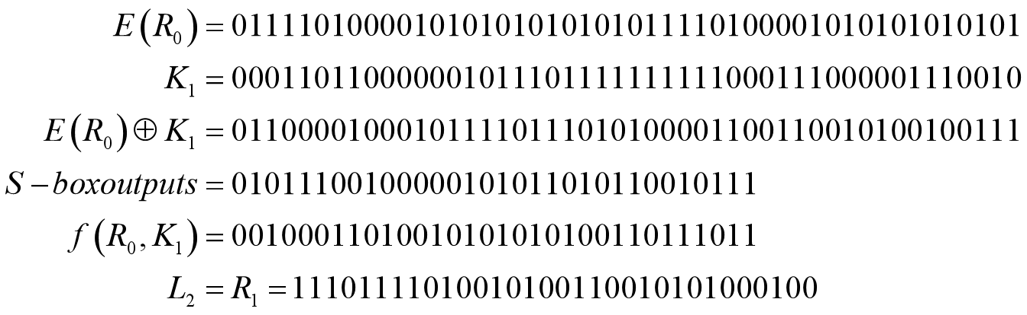

Slide 66
加密和解密使用相同的算法
二者不同仅在于
输入不同
子密钥的次序相反
Notes:
IP-1（z）=y,得到z=IP(y)，完全相同

Slide 67
DES存在弱密钥
DES的密钥长度太短
DES的半公开性

Slide 68
DES存在弱密钥
若种子密钥K确定的加密和解密函数一致，即E_{K}=D_{K}，则K为弱密钥。
弱密钥为什么“弱”？
弱密钥使得对密文再一次加密就能恢复明文。
弱密钥产生的原因
弱密钥使每一轮的子密钥都相同，所以加密和解密函数一致。
Notes:
弱密钥就是使密码强度变弱的密钥，在弱密钥下，算法在不知道密钥的情况下，就能解密，这和我们前面说的算法要求，C—P在不知道密钥下，是困难的相违背。

Slide 69
DES存在弱密钥
若种子密钥K确定的加密和解密函数一致，即E_{K}=D_{K}，则K为弱密钥。
DES存在4个弱密钥
01 | 01 | 01 | 01 | 01 | 01 | 01 | 01
FE | FE | FE | FE | FE | FE | FE | FE
1F | 1F | 1F | 1F | 0E | 0E | 0E | 0E
E0 | E0 | E0 | E0 | F1 | F1 | F1 | F1

Slide 70
0 | 0 | 0 | 0 | 0 | 0 | 0 | 1
0 | 0 | 0 | 0 | 0 | 0 | 0 | 1
0 | 0 | 0 | 0 | 0 | 0 | 0 | 1
0 | 0 | 0 | 0 | 0 | 0 | 0 | 1
0 | 0 | 0 | 0 | 0 | 0 | 0 | 1
0 | 0 | 0 | 0 | 0 | 0 | 0 | 1
0 | 0 | 0 | 0 | 0 | 0 | 0 | 1
0 | 0 | 0 | 0 | 0 | 0 | 0 | 1
0 | 0 | 0 | 1 | 1 | 1 | 1 | 1
0 | 0 | 0 | 1 | 1 | 1 | 1 | 1
0 | 0 | 0 | 1 | 1 | 1 | 1 | 1
0 | 0 | 0 | 1 | 1 | 1 | 1 | 1
0 | 0 | 0 | 0 | 1 | 1 | 1 | 0
0 | 0 | 0 | 0 | 1 | 1 | 1 | 0
0 | 0 | 0 | 0 | 1 | 1 | 1 | 0
0 | 0 | 0 | 0 | 1 | 1 | 1 | 0
56比特密钥
3.1.5 DES算法的安全性
密钥通过置换选择1后被分成两部分，每部分单独做移位。
如果每一部分的每一位都是0或都是1，则导致弱密钥。
01 | 01 | 01 | 01 | 01 | 01 | 01 | 01
FE | FE | FE | FE | FE | FE | FE | FE
1F | 1F | 1F | 1F | 0E | 0E | 0E | 0E
E0 | E0 | E0 | E0 | F1 | F1 | F1 | F1

Slide 71
DES存在弱密钥
互补密钥
将明文输入和密钥都按位取反加密，等于用密钥加密明文的密文按位取反，即：
后果：利用选择明文进行穷举攻击时，工作量减半。

Slide 72
DES的密钥长度太短
穷举破译
1997年, DESCHALL小组经过4个月努力, 通过互联网搜索了3×10¹⁶个密钥, 找出DES密钥, 恢复了明文
1998年，电子先驱者基金会EFF制造的25万美元密钥搜索机在56h穷举破译
1999年，10万台计算机协同在22h15m内穷举破译
差分密码分析：需2⁴⁷个选择明文
线性密码分析：较有效，需2⁴³个已知明文

Slide 73
DES的半公开性
除S盒外的设计全是线性的，S盒非线性
S盒安全性至关重要
S盒的设计原理未知
猜测可能有“后门”，但一直未被证明

Slide 74
2-DES
两重加密
使用两个密钥
3-DES
三重加密
两种使用密钥的形式

Slide 75
2-DES
加密
解密
C＝E_{k2}(E_{k1}(M))
M = D_{k1}(D_{k2}(C))

Slide 76
2-DES
密钥长度：112比特，安全强度增加
理论上易受中间相遇攻击
一端加密，另一端解密，在中间匹配结果
需要大量内存(10¹⁷字节)，目前无法有效实施

Slide 77
3-DES：三个密钥
加密
解密
C＝E_{k3}(D_{k2}(E_{k1}(M)))
M＝D_{k1}(E_{k2}(D_{k3}(C)))

Slide 78
3-DES：三个密钥
密钥长度：168比特
应用：因特网邮件加密
邮件加密软件PGP
多用途网际邮件扩充协议S/MIME

Slide 79
3-DES：两个密钥
加密
解密
C＝E_{k1}(D_{k2}(E_{k1}(M)))
M＝D_{k1}(E_{k2}(D_{k1}(C)))

Slide 80
3-DES：两个密钥
密钥长度：112比特
应用：密钥管理标准
财政协会密钥管理标准ANSI X.917
银行业务密钥管理标准ISO 8732

Slide 81
3-DES
密钥长度：112比特或168比特
优点
有效抗穷举攻击
增强了差分分析、线性分析能力
可继续使用现有DES实现
缺点
处理速度较慢，特别是软件
密钥长度与明文分组长度不匹配，影响效率和安全

Slide 82
（一）数据加密标准（DES）
（二）高级加密标准（AES）

Slide 83
1. AES（Advanced Encryption Standard）算法概况
AES加密算法
AES密钥扩展算法
AES解密算法
AES算法安全性

Slide 84
1. AES算法概况
1997,年，NIST发起征集高级加密标准AES活动
1998年，首届AES候选大会选出15个AES候选算法
1999年，第二届AES候选大会选出5个AES候选算法
2000年，NIST宣布Rijndael算法获胜
Notes:
1997年4月，NIST发起征集高级加密标准AES的活动，活动的目的是确定一个非保密的、可以公开技术细节的、全球免费使用的分组密码算法，作为新的数据加密标准。
算法比3-DES快
算法至少与3-DES一样安全
分组长度128比特
密钥长度128/192/256比特

Slide 85
1. AES算法概况
AES算法参数
Rijndael算法由比利时密码学家Joan Daemen和Vincent Rijmen设计，结合两位作者的名字命名
 | AES-128 | AES-192 | AES-256
密钥长度(比特) | 128 | 192 | 256
分组长度 (比特) | 128 | 128 | 128
轮数Nr | 10 | 12 | 14

Slide 86
1. AES算法概况
AES算法特点
安全性
抗穷举攻击：比DES的密钥长。
抗密码分析攻击：算法有可靠的数学基础，AES的代数结构能够抗击差分密码分析及线性密码分析。
实现性：即使是纯粹的软件实现，AES也很快。
成本：算法在各种平台上的内存需求不大。

Slide 87
1. AES算法概况
AES-128
对称密码
加密算法和解密算法使用同一初始密钥。加密和解密算法结构相似，轮密钥使用次序不同。
分组密码
明文和密文128 bits，初始密钥128 bits。
SP结构
迭代10轮，软件及硬件都能快速地加解密。

Slide 88
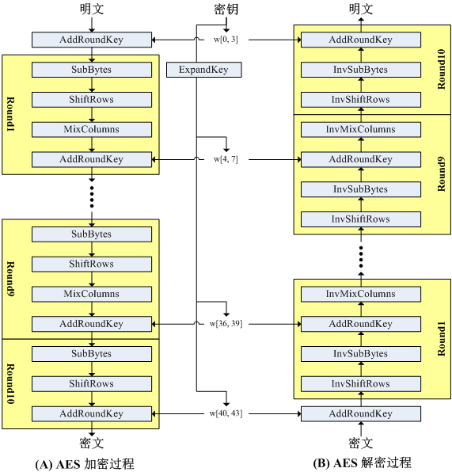
轮密钥加
轮密钥加
字节代换
密钥扩展
逆字节代换
行移位
逆行移位
列混合
逆列混合
轮密钥加
轮密钥加
逆字节代换
逆行移位
字节代换
行移位
列混合
逆列混合
轮密钥加
轮密钥加
字节代换
逆字节代换
行移位
逆行移位
轮密钥加
轮密钥加

Slide 89
2. AES加密算法
明文分组
128 bits(16字节)→4×4 state矩阵
轮密钥加
state与初始轮密钥相加
轮迭代
Nr-1次，使用Nr-1个轮密钥
结尾轮变换
使用最后1个轮密钥
初始密钥
密钥扩展
Nr+1个轮密钥

Slide 90
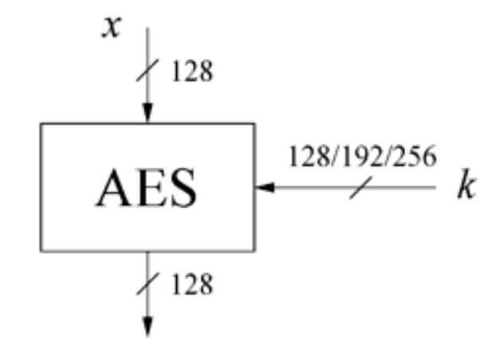
2. AES加密算法
明文分组
128 bits依字节按列分布到4×4状态矩阵state
0
1
2
3
4
5
6
7
8
9
10
11
12
13
14
15
S_{0,0} | S_{0,1} | S_{0,2} | S_{0,3}
S_{1,0} | S_{1,1} | S_{1,2} | S_{1,3}
S_{2,0} | S_{2,1} | S_{2,2} | S_{2,3}
S_{3,0} | S_{3,1} | S_{3,2} | S_{3,3}
state

Slide 91
2. AES加密算法
轮密钥加AddRoundKey
state与轮密钥按字节逐比特异或
S_{0,c}
S_{1,c}
S_{2,c}
S_{3,c}
S’_{0,c}
S’_{1,c}
S’_{2,c}
S’_{3,c}
32 | 88 | 31 | E0
43 | 5A | 31 | 37
F6 | 30 | 98 | 07
A8 | 8D | A2 | 34
W_{l+c}
2B | 28 | AB | 09
7E | AE | F7 | CF
15 | D2 | 15 | 4F
16 | A6 | 88 | 3C
19
3D
E3
BE
S_{0,0} | S_{0,1} | S_{0,2} | S_{0,3}
S_{1,0} | S_{1,1} | S_{1,2} | S_{1,3}
S_{2,0} | S_{2,1} | S_{2,2} | S_{2,3}
S_{3,0} | S_{3,1} | S_{3,2} | S_{3,3}
W_{l} | W_{l+1} | W_{l+2} | W_{l+3}
S’_{0,0} | S’_{0,1} | S’_{0,2} | S’_{0,3}
S’_{1,0} | S’_{1,1} | S’_{1,2} | S’_{1,3}
S’_{2,0} | S’_{2,1} | S’_{2,2} | S’_{2,3}
S’_{3,0} | S’_{3,1} | S’_{3,2} | S’_{3,3}
+
=
0 ≤ c ≤3
l =4r （0≤ r ≤ N_{r，}N_{r} 轮数）

Slide 92
2. AES加密算法
Nr-1轮迭代
字节代换(SubBytes) state每字节S盒代换
行移位(ShiftRows) state每行循环左移
列混合(MixColumns) state每列置换
轮密钥加(AddRoundKey) state与轮密钥异或
结尾轮变换
字节代换(SubBytes)
行移位(ShiftRows)
轮密钥加(AddRoundKey) state与最后一个轮密钥异或

Slide 93
2. AES加密算法—轮函数
字节代换: state每字节进行S盒代换
S盒
S_{0,0} | S_{0,1} | S_{0,2} | S_{0,3}
S_{1,0} | S_{1,1} | S_{1,2} | S_{1,3}
S_{2,0} | S_{2,1} | S_{2,2} | S_{2,3}
S_{3,0} | S_{3,1} | S_{3,2} | S_{3,3}
S’_{0,0} | S’_{0,1} | S’_{0,2} | S’_{0,3}
S’_{1,0} | S’_{1,1} | S’_{1,2} | S’_{1,3}
S’_{2,0} | S’_{2,1} | S’_{2,2} | S’_{2,3}
S’_{3,0} | S’_{3,1} | S’_{3,2} | S’_{3,3}
S_{j,c}
S’_{j,c}
0≤ j, c ≤3

Slide 94
2. AES加密算法—轮函数
字节代换: state每字节进行S盒代换
S盒代换：{0,1}⁸ → {0,1}⁸
输入：XY /*16进制*/
输出：SBox(X,Y) /*S盒的X行Y列*/
例如：{19} ^{S盒代换} {D4}

Slide 95
X/Y | 0 | 1 | 2 | 3 | 4 | 5 | 6 | 7 | 8 | 9 | A | B | C | D | E | F
0 | 63 | 7C | 77 | 7B | F2 | 6B | 6F | C5 | 30 | 01 | 67 | 2B | FE | D7 | AB | 76
1 | CA | 82 | C9 | 7D | FA | 59 | 47 | F0 | AD | D4 | A2 | AF | 9C | A4 | 72 | C0
2 | B7 | FD | 93 | 26 | 36 | 3F | F7 | CC | 34 | A5 | E5 | F1 | 71 | D8 | 31 | 15
3 | 04 | C7 | 23 | C3 | 18 | 96 | 05 | 9A | 07 | 12 | 80 | E2 | EB | 27 | B2 | 75
4 | 09 | 83 | 2C | 1A | 1B | 6E | 5A | A0 | 52 | 3B | D6 | B3 | 29 | E3 | 2F | 84
5 | 53 | D1 | 00 | ED | 20 | FC | B1 | 5B | 6A | CB | BE | 39 | 4A | 4C | 58 | CF
6 | D0 | EF | AA | FB | 43 | 4D | 33 | 85 | 45 | F9 | 02 | 7F | 50 | 3C | 9F | A8
7 | 51 | A3 | 40 | 8F | 92 | 9D | 38 | F5 | BC | B6 | DA | 21 | 10 | FF | F3 | D2
8 | CD | 0C | 13 | EC | 5F | 97 | 44 | 17 | C4 | A7 | 7E | 3D | 64 | 5D | 19 | 73
9 | 60 | 81 | 4F | DC | 22 | 2A | 90 | 88 | 46 | EE | B8 | 14 | DE | 5E | 0B | DB
A | E0 | 32 | 3A | 0A | 49 | 06 | 24 | 5C | C2 | D3 | AC | 62 | 91 | 95 | E4 | 79
B | E7 | C8 | 37 | 6D | 8D | D5 | 4E | A9 | 6C | 56 | F4 | EA | 65 | 7A | AE | 08
C | BA | 78 | 25 | 2E | 1C | A6 | B4 | C6 | E8 | DD | 74 | 1F | 4B | BD | 8B | 8A
D | 70 | 3E | B5 | 66 | 48 | 03 | F6 | 0E | 61 | 35 | 57 | B9 | 86 | C1 | 1D | 9E
E | E1 | F8 | 98 | 11 | 69 | D9 | 8E | 94 | 9B | 1E | 87 | E9 | CE | 55 | 28 | DF
F | 8C | A1 | 89 | 0D | BF | E6 | 42 | 68 | 41 | 99 | 2D | 0F | B0 | 54 | BB | 16
D4

Slide 96
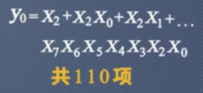
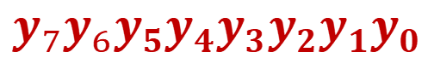
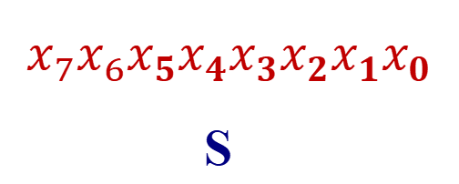
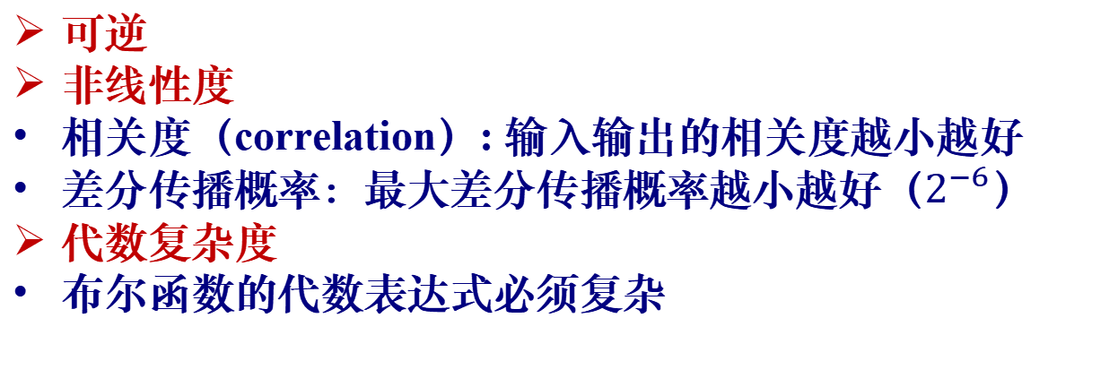
S盒的选取原则
可逆
非线性度
相关度（correlation）: 输入输出的相关度越小越好
差分传播概率：最大差分传播概率越小越好（$2^{−6}$）
代数复杂度
布尔函数的代数表达式必须复杂
$$x_{7}x_{6}x_{5}x_{4}x_{3}x_{2}x_{1}x_{0}$$
S
$$y_{7}y_{6}y_{5}y_{4}y_{3}y_{2}y_{1}y_{0}$$

Slide 97
2. AES加密算法—轮函数
行移位: state每行逐次循环左移
第0行不移
第1行移1字节
第2行移2字节
第3行移3字节
0
4
8
12
0
4
8
12
0
4
8
12
循环左移1字节
1
5
9
13
1
5
9
13
5
9
13
1
循环左移2字节
2
6
10
14
2
6
10
14
10
14
2
6
3
7
11
15
3
7
11
15
循环左移3字节
15
3
7
11

Slide 98
2. AES加密算法—轮函数
列混合: state每列进行置换
MixColumns
S_{0,c}
S_{1,c}
S_{2,c}
S_{3,c}
S’_{0,c}
S’_{1,c}
S’_{2,c}
S’_{3,c}
S_{0,0} | S_{0,1} | S_{0,2} | S_{0,3}
S_{1,0} | S_{1,1} | S_{1,2} | S_{1,3}
S_{2,0} | S_{2,1} | S_{2,2} | S_{2,3}
S_{3,0} | S_{3,1} | S_{3,2} | S_{3,3}
S’_{0,0} | S’_{0,1} | S’_{0,2} | S’_{0,3}
S’_{1,0} | S’_{1,1} | S’_{1,2} | S’_{1,3}
S’_{2,0} | S’_{2,1} | S’_{2,2} | S’_{2,3}
S’_{3,0} | S’_{3,1} | S’_{3,2} | S’_{3,3}
0≤ c ≤ 3

Slide 99
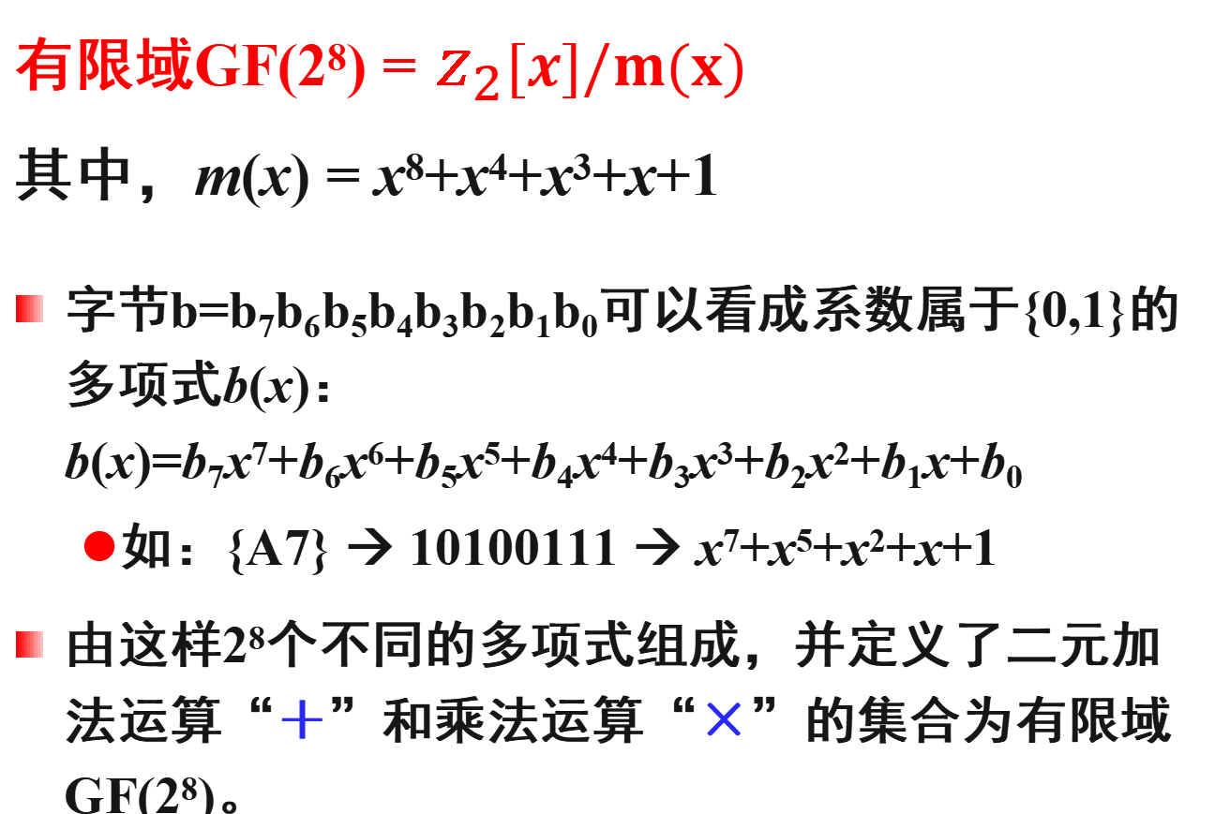
有限域GF(2⁸) = $z_{2}[x]/m(x)$
其中，m(x) = x⁸+x⁴+x³+x+1
字节b=b₇b₆b₅b₄b₃b₂b₁b₀可以看成系数属于{0,1}的多项式b(x)： b(x)=b₇x⁷+b₆x⁶+b₅x⁵+b₄x⁴+b₃x³+b₂x²+b₁x+b₀
如：{A7} → 10100111 → x⁷+x⁵+x²+x+1
由这样2⁸个不同的多项式组成，并定义了二元加法运算“＋”和乘法运算“×”的集合为有限域GF(2⁸)。

Slide 100
有限域GF(2⁸)中的运算
加法＋：即系数在{0,1}上的加法⊕（等价于按位XOR）
如： (x⁶+x⁴+x²+x+1) + (x⁷+x+1) = ？
→ 01010111 ⊕ 10000011 = 11010100
→ {57}⊕{83} ={D4}
练习： {A3}⊕{45} =?
x⁷+x⁶+x⁴+x²
E6

Slide 101
有限域GF(2⁸)中的运算
乘法×：多项式模乘，模为不可约多项式
m(x) = x⁸+x⁴+x³+x+1
如： (x⁷+x⁶+x+1) ·(x⁵+x+1) = ？
= x¹²+x¹¹+x⁸+x⁵+x²+1
= x⁶+x³+x²+1 mod (x⁸+x⁴+x³+x+1)
→ 11000011 × 00100011 = 01001101
→ {C3}×{23} = {4D}
{1B}
Notes:
以mod10为例，遇到10就当0处理，这样1B就等于0，x8就可以表示出来了。
练习题：{F2}*{03}=?经过计算得{0D}=00001101

Slide 102
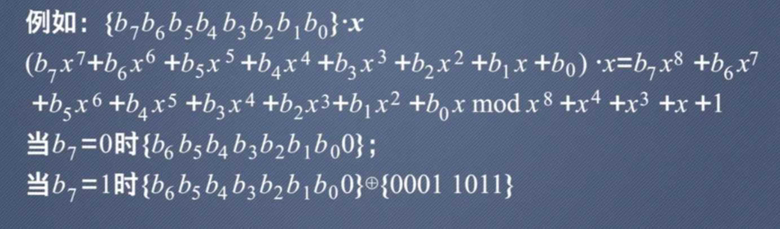
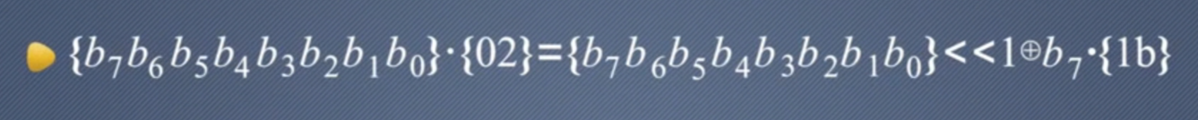
列混合运算的快速实现：
xtime( )

Slide 103
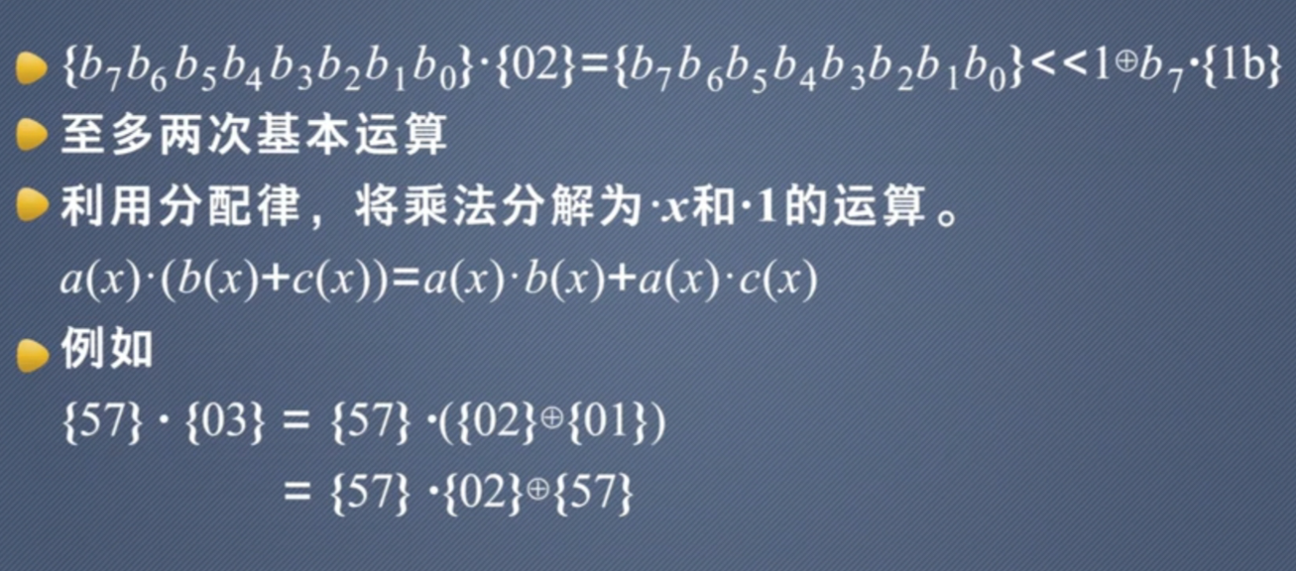
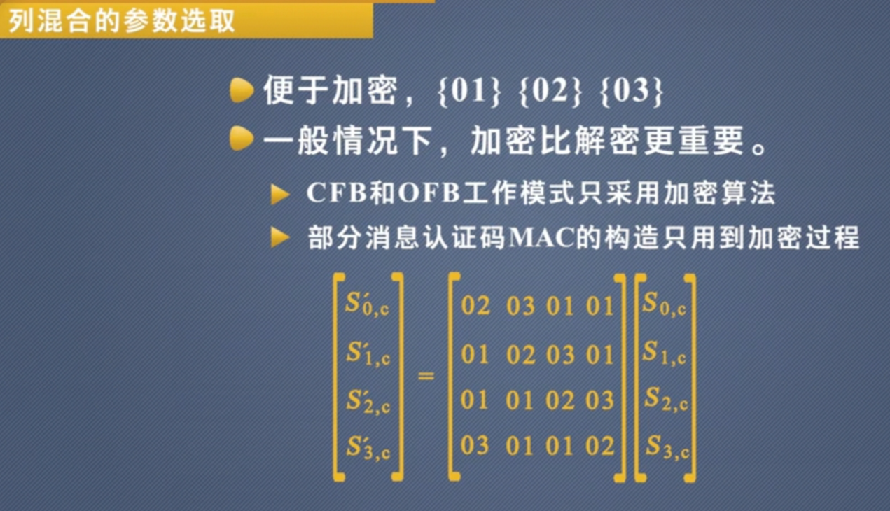
列混合运算的快速实现：

Slide 105
2. AES加密算法—轮函数
列混合: state每列进行置换
MixColumns
87 | F2 | 4D | 97
6E | 4C | 90 | EC
46 | E7 | 4A | C3
A6 | 8C | D8 | 95
47
37
94
ED
S_{0,c}
S_{1,c}
S_{2,c}
S_{3,c}
S’_{0,c}
S’_{1,c}
S’_{2,c}
S’_{3,c}
S_{0,0} | S_{0,1} | S_{0,2} | S_{0,3}
S_{1,0} | S_{1,1} | S_{1,2} | S_{1,3}
S_{2,0} | S_{2,1} | S_{2,2} | S_{2,3}
S_{3,0} | S_{3,1} | S_{3,2} | S_{3,3}
S’_{0,0} | S’_{0,1} | S’_{0,2} | S’_{0,3}
S’_{1,0} | S’_{1,1} | S’_{1,2} | S’_{1,3}
S’_{2,0} | S’_{2,1} | S’_{2,2} | S’_{2,3}
S’_{3,0} | S’_{3,1} | S’_{3,2} | S’_{3,3}
0≤ c ≤ 3

Slide 106
轮密钥加
轮密钥加
3. AES密钥扩展算法
字节代换
密钥扩展
逆字节代换
行移位
逆行移位
列混合
逆列混合
轮密钥加
轮密钥加
逆字节代换
逆行移位
字节代换
行移位
列混合
逆列混合
轮密钥加
轮密钥加
字节代换
逆字节代换
行移位
逆行移位
轮密钥加
轮密钥加

Slide 107
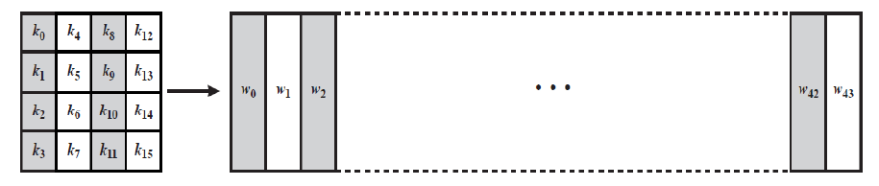
w_{l} | w_{l+1} | w_{l+2} | w_{l+3}
字1
字2
字3
字4
3. AES密钥扩展算法
轮密钥结构
每个轮密钥128 bits(16字节)
每个轮密钥包含4个字(1个字包含4字节)
？个字
Nr+1=11，4 个字×11 → 44 字：w[0, …, 43]
轮密钥

Slide 108
3. AES密钥扩展算法
轮密钥结构
轮密钥字：w[0, …, 43]
轮密钥加：w[0, 1, 2, 3]
9轮迭代：w[4, 5, 6, 7], …, w[36, 37, 38, 39]
最后1轮：w[40, 41, 42, 43]

Slide 109
i/4 | 1 | 2 | 3 | 4 | 5
R_{con}[i/4] | 01000000 | 02000000 | 04000000 | 08000000 | 10000000
i/4 | 6 | 7 | 8 | 9 | 10
R_{con}[i/4] | 20000000 | 40000000 | 80000000 | 1B000000 | 36000000
3. AES密钥扩展算法
w[0] ~ w[3]：初始密钥K依字节按列分组, 作为初始轮密钥
w[i]（4≤i≤43）
i不为4的倍数
i为4的倍数
RotWord：将w[i-1]的4个字节循环上移一个字节
SubWord：基于S盒对输入字的每个字节进行代换
将步骤②的结果与w[i-4]异或
将步骤③的结果再与轮常量R_{con}[i/4]异或
w[i] = w[i-1] ⊕ w[i-4]
w[i]=SubWord(RotWord(w[i-1]))⊕w[i-4]⊕R_{con}[i/4]

Slide 110
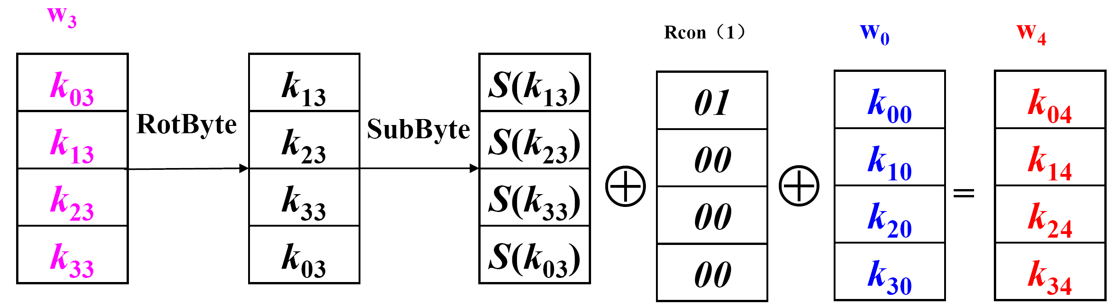
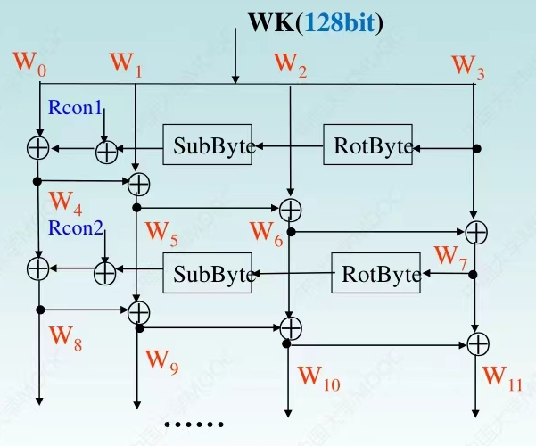
w[i]=SubWord(RotWord(w[i-1]))⊕w[i-4]⊕R_{con}[i/4]
w[4]=SubWord(RotWord(w[3]))⊕w[0]⊕R_{con}[1]
Notes:
RotWord 是字节循环上移动一字节
SubByte 是S盒

Slide 111
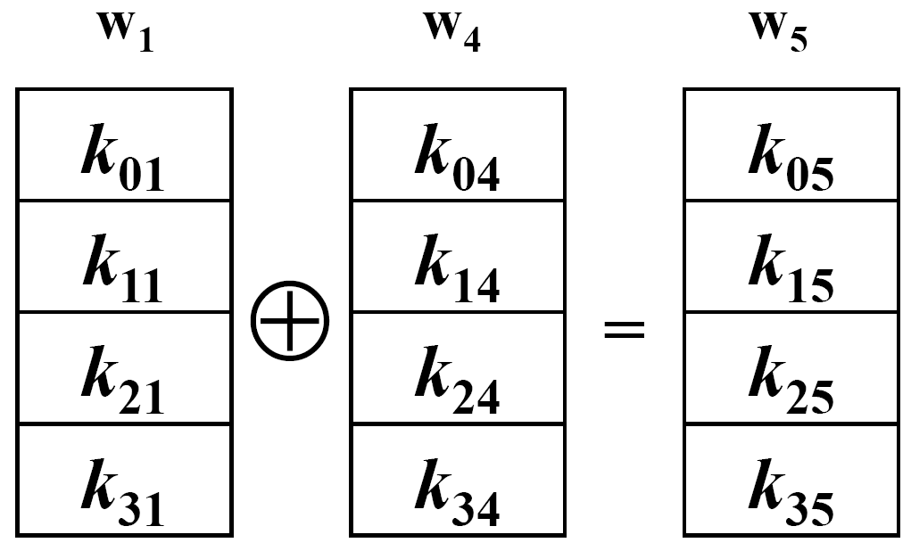
w[i] = w[i-1] ⊕ w[i-4]
w[5] = w[4] ⊕ w[1]
w[6] = w[5] ⊕ w[2]
w[7] = w[6] ⊕ w[3]

Slide 112
轮密钥加
轮密钥加
4. AES解密算法
字节代换
密钥扩展
逆字节代换
行移位
逆行移位
列混合
逆列混合
轮密钥加
轮密钥加
逆字节代换
逆行移位
字节代换
行移位
列混合
逆列混合
轮密钥加
轮密钥加
字节代换
逆字节代换
行移位
逆行移位
轮密钥加
轮密钥加
Notes:
初始白化和最终白化可以使不知道密钥的攻击者无法开始加密或解密。

Slide 113
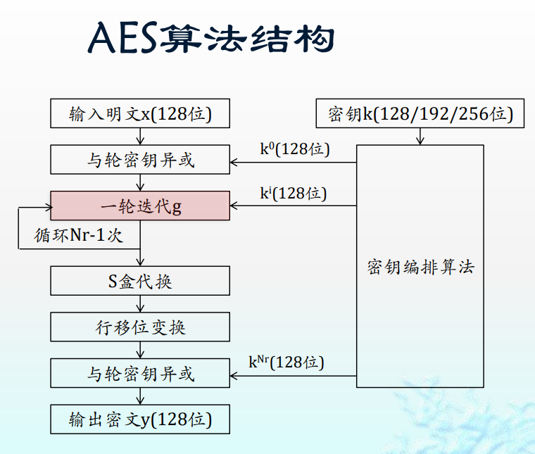

Slide 114
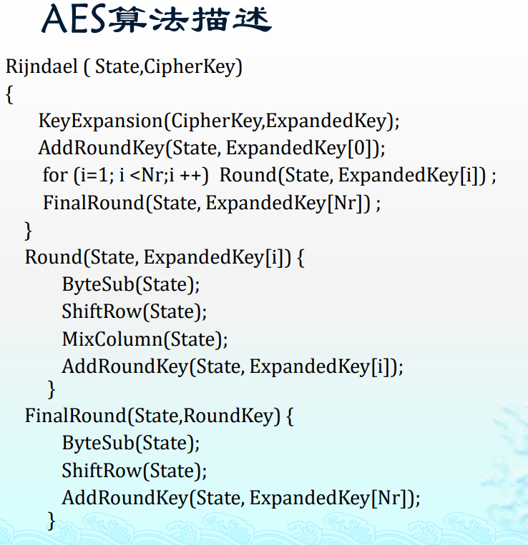

Slide 115
4. AES解密算法
密文分组
128 bits(16字节)→4×4 state矩阵
轮密钥加
state与最后1个轮密钥异或
轮迭代
Nr-1次，使用Nr-1个轮密钥
结尾轮变换
使用初始轮密钥

Slide 116
4. AES解密算法
密文分组
128 bits依字节按列分布到4×4状态矩阵state
32
43
F6
A8
88
5A
30
8D
34
31
98
A2
E0
37
07
34
32 | 88 | 34 | E0
43 | 5A | 31 | 37
F6 | 30 | 98 | 07
A8 | 8D | A2 | 34
state

Slide 117
4. AES解密算法
轮密钥加AddRoundKey
state与轮密钥按字节逐比特异或
88
5A
30
8D
28
AE
D2
A6
A0
F4
E2
2B
S_{0,0} | S_{0,1} | S_{0,2} | S_{0,3}
S_{1,0} | S_{1,1} | S_{1,2} | S_{1,3}
S_{2,0} | S_{2,1} | S_{2,2} | S_{2,3}
S_{3,0} | S_{3,1} | S_{3,2} | S_{3,3}
W_{l} | W_{l+1} | W_{l+2} | W_{l+3}
S’_{0,0} | S’_{0,1} | S’_{0,2} | S’_{0,3}
S’_{1,0} | S’_{1,1} | S’_{1,2} | S’_{1,3}
S’_{2,0} | S’_{2,1} | S’_{2,2} | S’_{2,3}
S’_{3,0} | S’_{3,1} | S’_{3,2} | S’_{3,3}
+
=
0 ≤ c ≤3
l =4r （0≤ r ≤ N_{r，}N_{r} 轮数）

Slide 118
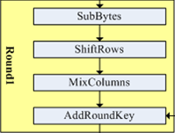
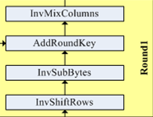
字节代换
逆列混合
4. AES解密算法
Nr-1轮迭代
逆行移位(InvShiftRows) state每行循环右移
逆字节代换(InvSubBytes) state每字节逆S盒代换
轮密钥加(AddRoundKey) state与轮密钥异或
逆列混合(InvMixColumns) state每列逆置换
结尾轮变换
逆行移位(InvShiftRows)
逆字节代换(InvSubBytes)
轮密钥加(AddRoundKey) state与初始轮密钥异或
行移位
轮密钥加
列混合
逆字节代换
轮密钥加
逆行移位

Slide 119
4. AES解密算法
行移位: state每行逐次循环右移
第0行不移
第1行移1字节
第2行移2字节
第3行移3字节
0
4
8
12
0
4
8
12
0
4
8
12
1
5
9
13
1
5
9
13
循环右移1字节
13
1
5
9
2
6
10
14
2
6
10
14
循环右移2字节
10
14
2
6
3
7
11
15
3
7
11
15
循环右移3字节
7
11
15
3

Slide 120
4. AES解密算法
逆字节代换: state每字节进行逆S盒代换
逆S盒代换：{0,1}⁸ → {0,1}⁸
输入：XY /*16进制*/
输出：InvSBox(X,Y) /*逆S盒的X行Y列*/
例如：Sbox(19)=D4； InvSBox(D4)=19

Slide 121
X/Y | 0 | 1 | 2 | 3 | 4 | 5 | 6 | 7 | 8 | 9 | A | B | C | D | E | F
0 | 52 | 09 | 6A | D5 | 30 | 36 | A5 | 38 | BF | 40 | A3 | 9E | 81 | F3 | D7 | FB
1 | 7C | E3 | 39 | 82 | 9B | 2F | FF | 87 | 34 | 8E | 43 | 44 | C4 | DE | E9 | CB
2 | 54 | 7B | 94 | 32 | A6 | C2 | 23 | 3D | EE | 4C | 95 | 0B | 42 | FA | C3 | 4E
3 | 08 | 2E | A1 | 66 | 28 | D9 | 24 | B2 | 76 | 5B | A2 | 49 | 6D | 8B | D1 | 25
4 | 72 | F8 | F6 | 64 | 86 | 68 | 98 | 16 | D4 | A4 | 5C | CC | 5D | 65 | B6 | 92
5 | 6C | 70 | 48 | 50 | FD | ED | B9 | DA | 5E | 15 | 46 | 57 | A7 | 8D | 9D | 84
6 | 90 | D8 | AB | 00 | 8C | BC | D3 | 0A | F7 | E4 | 58 | 05 | B8 | B3 | 45 | 06
7 | D0 | 2C | 1E | 8F | CA | 3F | 0F | 02 | C1 | AF | BD | 03 | 01 | 13 | 8A | 6B
8 | 3A | 91 | 11 | 41 | 4F | 67 | DC | EA | 97 | F2 | CF | CE | F0 | B4 | E6 | 73
9 | 96 | AC | 74 | 22 | E7 | AD | 35 | 85 | E2 | F9 | 37 | E8 | 1C | 75 | DF | 6E
A | 47 | F1 | 1A | 7E | 1D | 29 | C5 | 89 | 6F | B7 | 62 | 0E | AA | 18 | BE | 1B
B | FC | 56 | 3E | 4B | C6 | D2 | 79 | 20 | 9A | DB | C0 | FE | 78 | CD | 5A | F4
C | 1F | DD | A8 | 33 | 88 | 07 | C7 | 31 | B1 | 12 | 10 | 59 | 27 | 80 | EC | 5F
D | 60 | 51 | 7F | A9 | 19 | B5 | 4A | 0D | 2D | E5 | 7A | 9F | 93 | C9 | 9C | EF
E | A0 | E0 | 3B | 4D | AE | 2A | F5 | B0 | C8 | EB | BB | 3C | 83 | 53 | 99 | 61
F | 17 | 2B | 04 | 7E | BA | 77 | D6 | 26 | E1 | 69 | 14 | 63 | 55 | 21 | 0C | 7D
19

Slide 122
4. AES解密算法
逆列混合: 每列进行逆置换
InvMixColumns
S_{0,c}
S_{1,c}
S_{2,c}
S_{3,c}
S’_{0,c}
S’_{1,c}
S’_{2,c}
S’_{3,c}
S_{0,0} | S_{0,1} | S_{0,2} | S_{0,3}
S_{1,0} | S_{1,1} | S_{1,2} | S_{1,3}
S_{2,0} | S_{2,1} | S_{2,2} | S_{2,3}
S_{3,0} | S_{3,1} | S_{3,2} | S_{3,3}
S’_{0,0} | S’_{0,1} | S’_{0,2} | S’_{0,3}
S’_{1,0} | S’_{1,1} | S’_{1,2} | S’_{1,3}
S’_{2,0} | S’_{2,1} | S’_{2,2} | S’_{2,3}
S’_{3,0} | S’_{3,1} | S’_{3,2} | S’_{3,3}
0≤ c ≤ 3

Slide 123
5. AES算法安全性
穷举攻击：最短密钥长度128比特，几乎不可能。
差分分析和线性分析： Rijndael算法的S盒为非线性组件，表现出强的安全性能，足够抵抗。
变种分析方法：如Square攻击、不可能差分攻击等，最好的结果是7轮。
代数攻击：探索阶段，一旦解决代数攻击中的几个问题，迭代分组密码的设计思想将受到冲击。
侧信道攻击：通过测量功耗、电磁辐射以及产生的热量来计算芯片内部工作原理。

Slide 124
字节代替变换由两个可逆变换复合而成。
(1) 将每一个字节变换为它在有限域GF(2⁸)中的乘法逆。
并规定0变换到其自身；即0 ≠ a → a ⁻¹； 0 → 0
(2) 对(1) 的变换结果用二元域上的一个仿射变换作用。
输入: x₇x₆x₅x₄x₃x₂x₁x₀ 输出: y₇y₆y₅y₄y₃y₂y₁y₀

Slide 125
面向4字节字的运算
在Rijndael密码中，一个4字节的字被看成一个系数在GF(2⁸) 中的次数小于4的多项式。即将由
b₃₁…b₂₄b₂₃ …b₁₆b₁₅ …b₈b₇ …b₀
构成的一个4字节的字
看成是系数在GF(2⁸)中的次数小于4的多项式

Slide 126
Rijndael密码中定义了两种面向4字节字的运算：加法和乘法是同余类环 上的运算。
其中：M(x)=x⁴+1,是可约的。
两个4字节字相加，对应于系数在GF(2⁸)中的两个次数小于4的多项式相加，所得多项式的四个系数就是输出的四字节的字。
将相应的系数简单相加就可以实现多项式的加法。由于GF(2⁸)中的加法实质上是按比特异或，因此，两个4字节字的加法亦是按比特异或。

Slide 127
设输入多项式为：
输出多项式为：
变换多项式为：
则有：
所以两个四字节字之间的乘法变换可表示为：

Slide 128
由于M(x)=x⁴+1是可约多项式，为了使乘法变换是可逆的， Rijndael算法选取一个固定的不可约多项式c(x)为乘法变换多项式,
c(x) = {03}x³ + {01}x² + {01}x + {02}
对应的逆多项式为：
c ⁻¹(x) = {0b}x³ + {0d}x² + {09}x + {0e}
b(x)=c(x)a(x)的矩阵表示为：
该变换是线性变换

Slide 129
对称密码概述
系统、原理、优缺点、算法类型
分组密码概述
数学模型、算法要求、设计原则、算法结构
分组密码算法
数据加密标准DES
概况、加密算法、密钥扩展算法、解密算法、算法安全性、变形算法
高级加密标准AES
概况、加密算法、密钥扩展算法、解密算法、算法安全性

Slide 130
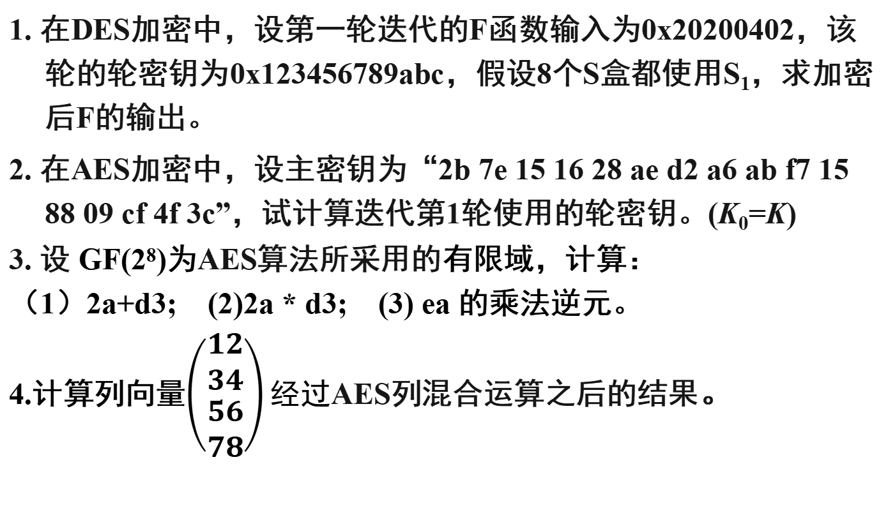
1. 在DES加密中，设第一轮迭代的F函数输入为0x20200402，该轮的轮密钥为0x123456789abc，假设8个S盒都使用S₁，求加密后F的输出。
2. 在AES加密中，设主密钥为“2b 7e 15 16 28 ae d2 a6 ab f7 15 88 09 cf 4f 3c”，试计算迭代第1轮使用的轮密钥。(K₀=K)
3. 设 GF(2⁸)为AES算法所采用的有限域，计算：
（1）2a+d3; (2)2a * d3; (3) ea 的乘法逆元。
4.计算列向量$\left(\begin{matrix}12 \\ 34 \\ \begin{aligned}56 \\ 78\end{aligned}\end{matrix}\right)经过$AES列混合运算之后的结果。

